Slide 1

ForgeX
Készítette: Haas Dániel, Wágner Ferenc Mihály, Mészáros Bálint Péter
Képzés: Szoftverfejlesztő és tesztelő
Intézmény: Bocskai István Református Oktatási Központ

Slide 2
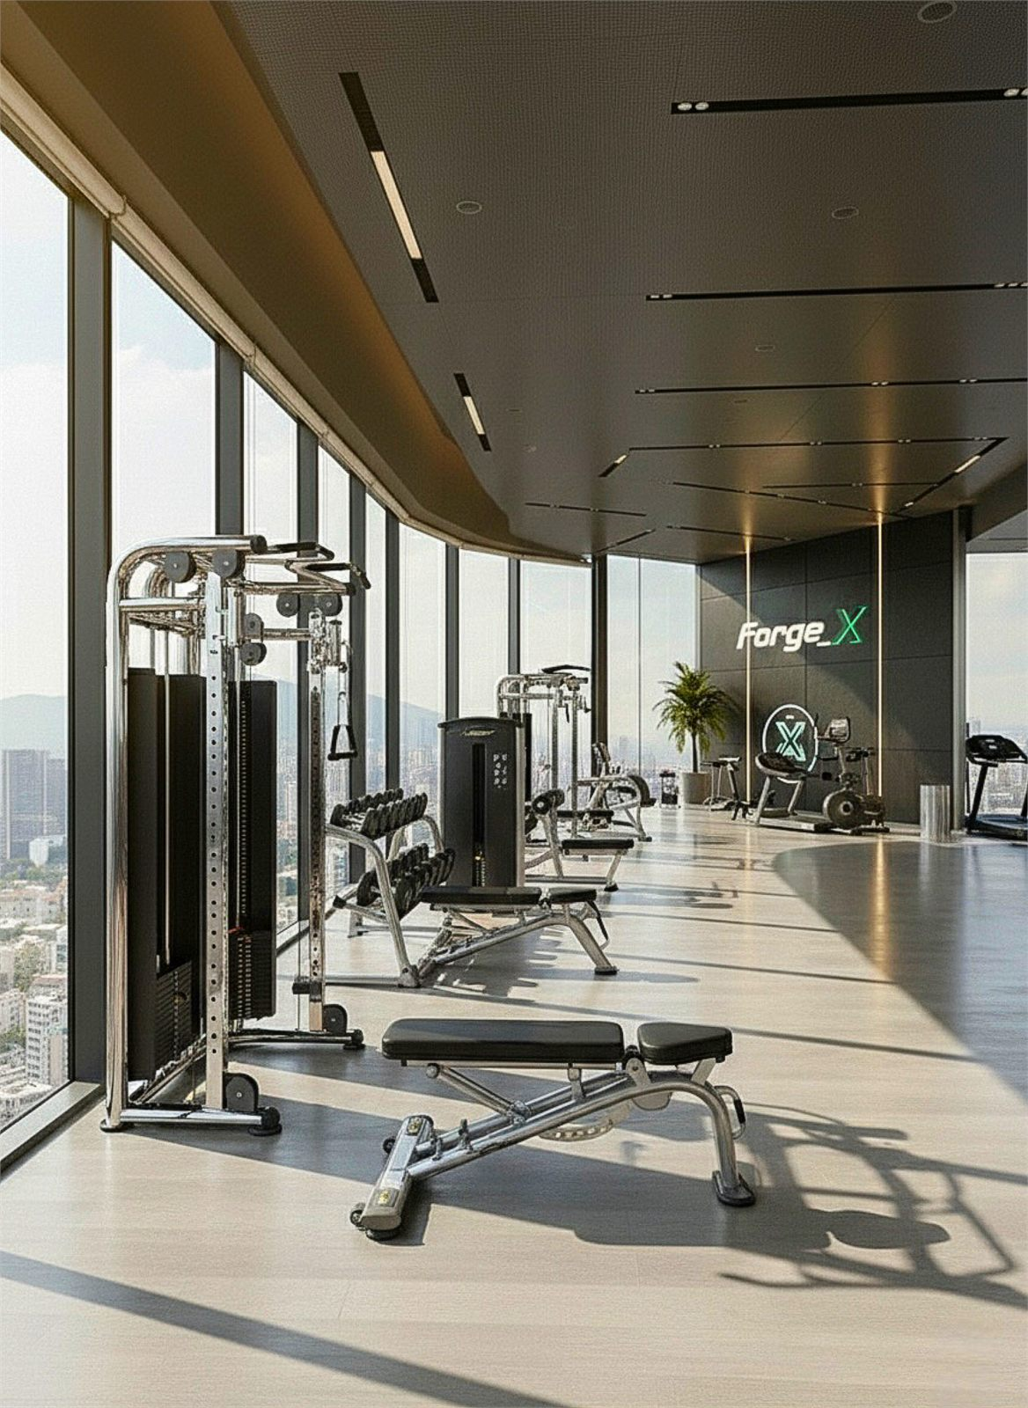

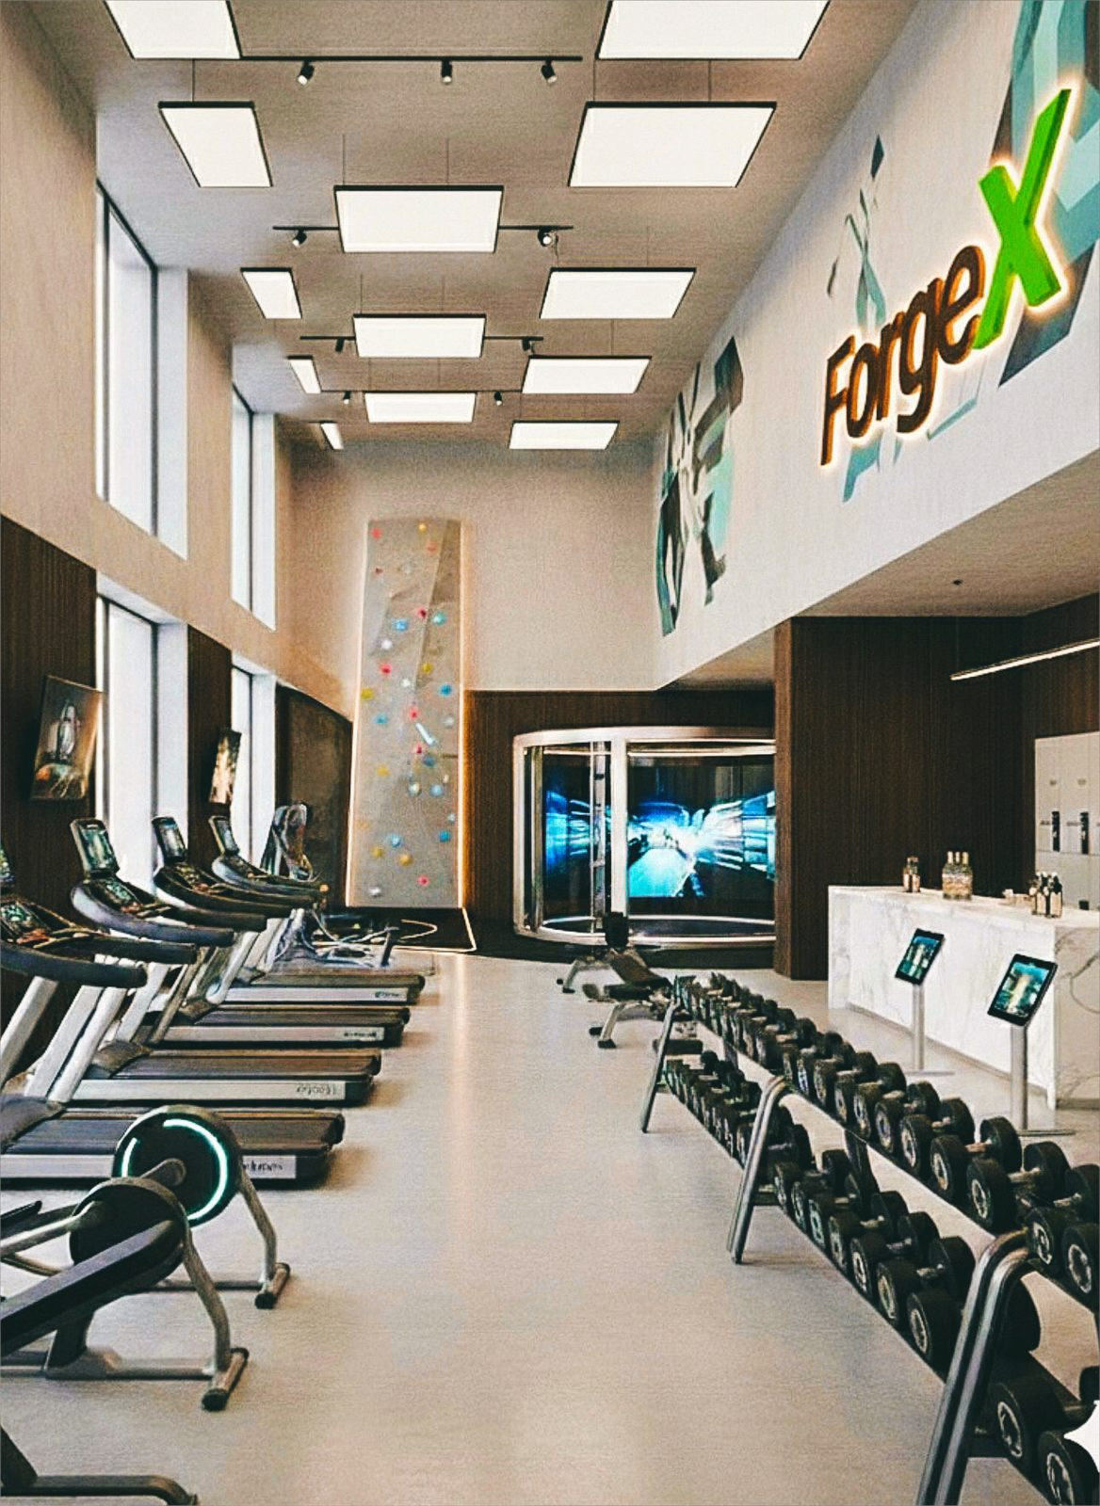
A projekt célja:
Egészségtudatos életmód támogatása méréstől a megvalósításig.
Miért a ForgeX? Sok különálló alkalmazás helyett egyetlen integrált felület a sportolók számára.

Slide 3


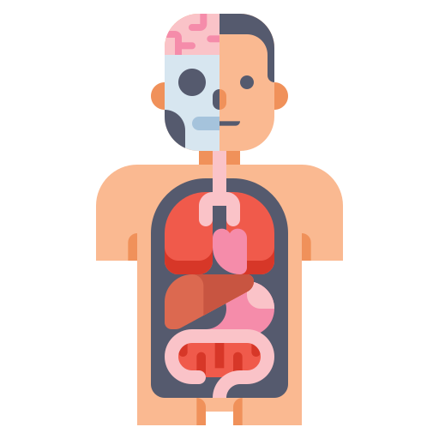


Megoldás és fő funkciók:
A platform fő moduljai:
BMI kalkulátor
Edzéstervek
Anatómia
Személyi edzők
Webshop

Slide 4
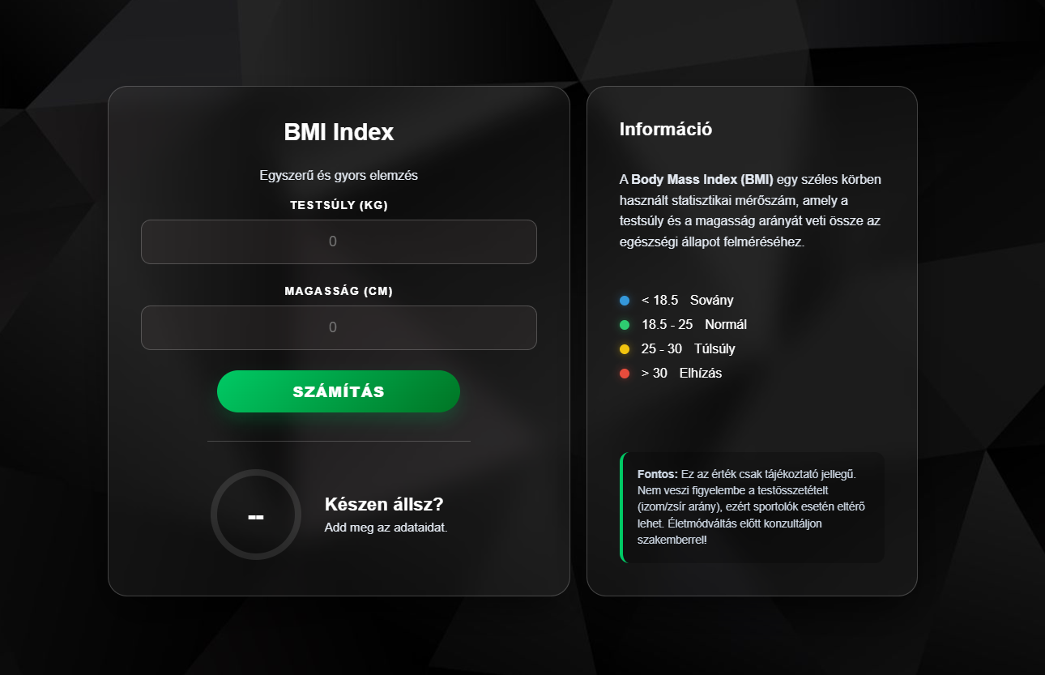
BMI kalkulátor

Slide 5
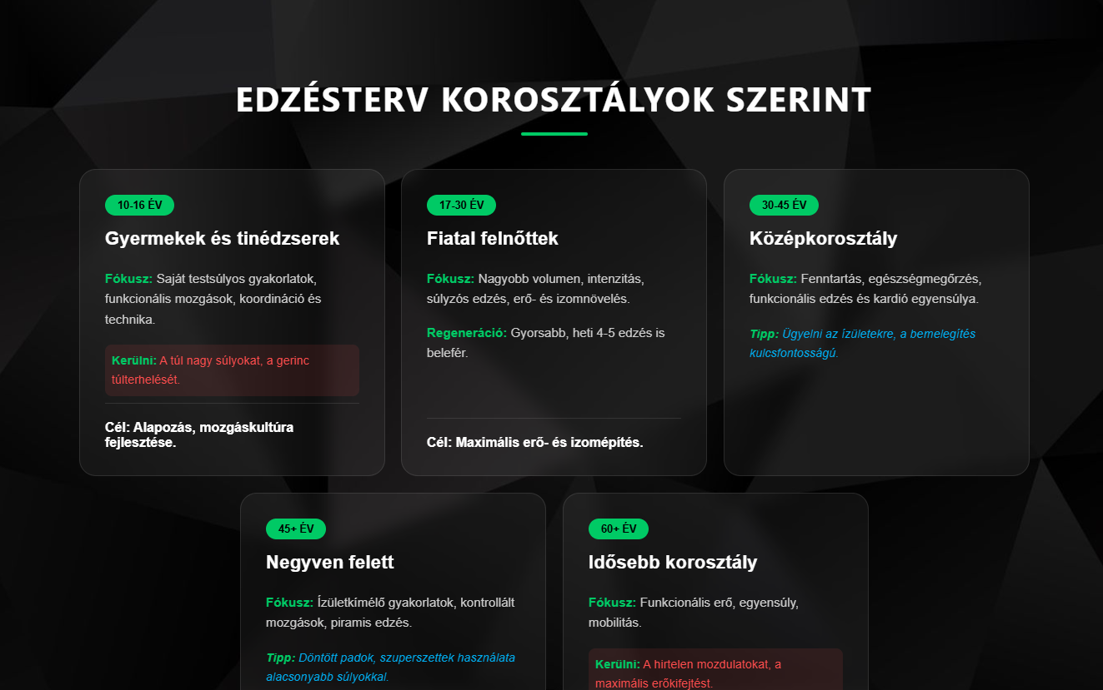
Edzéstervek

Slide 6
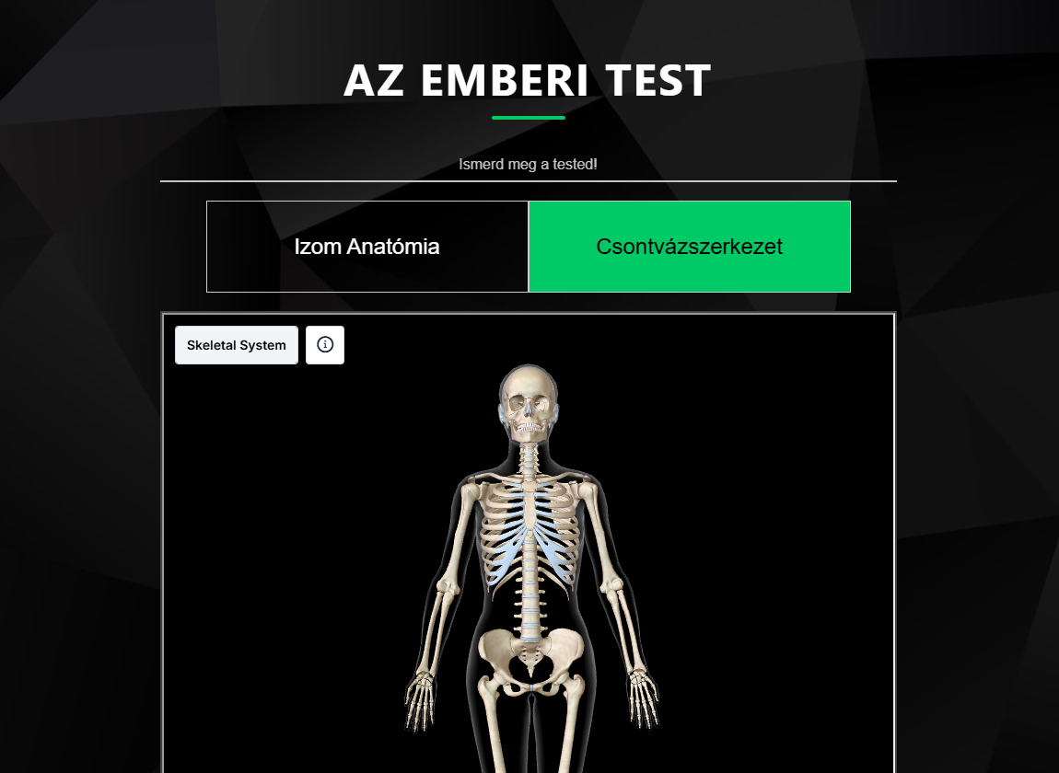
Anatómia

Slide 7
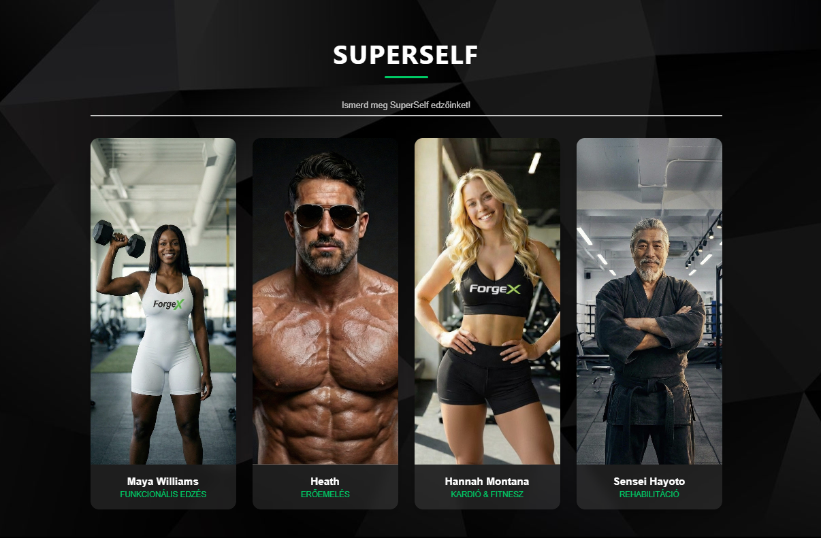
Személyi edzők

Slide 8
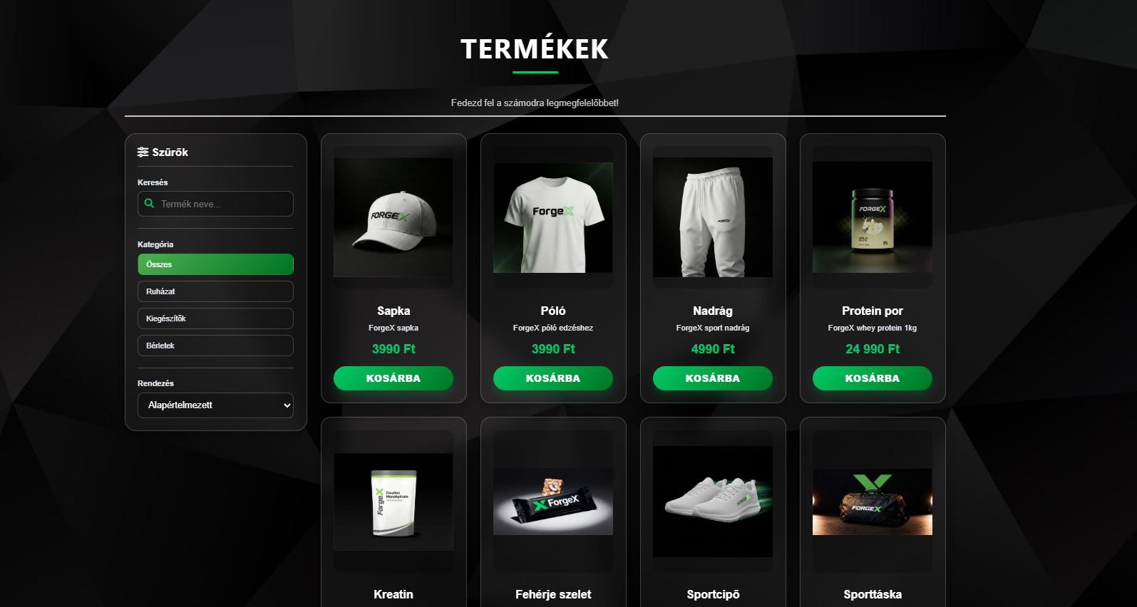
Webshop

Slide 9




Felhasznált technológiák:
HTML5
CSS3
JavaScript
Firebase

Slide 10
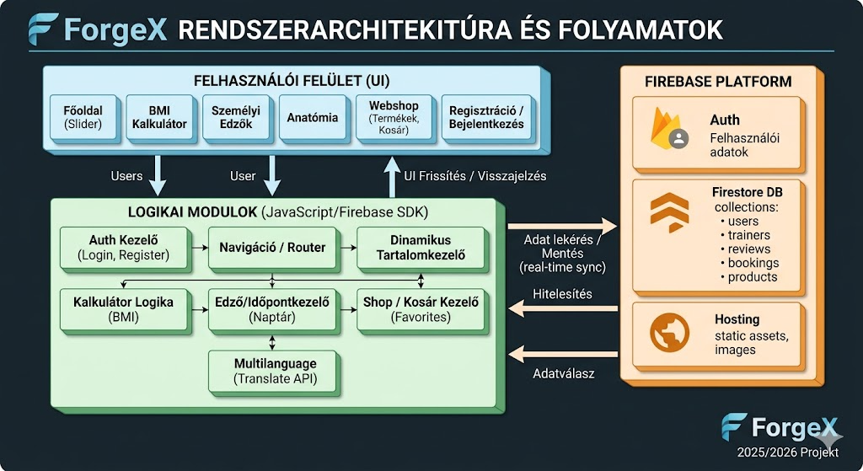
Rendszerarchitektúra:
Kliens-szerver felépítés Firebase alapon.
Moduláris JavaScript felépítés (firebase.js, utils.js, auth-header.js).
Dinamikus tartalomkezelés és valós idejű szinkronizáció.

Slide 11





Adatbázis felépítése:
Adatszerkezet a Firestore-ban:
Főbb gyűjtemények: users (profiladatok), carts (kosár), reviews (vélemények), bookings (időpontok) favourites (kedvencek).

Slide 12



Felhasználói élmény:
Modern, reszponzív megjelenés.
Végtelenített slider, interaktív anatómiai térkép, sötét/sportos téma. Teljes reszponzivitás (mobil-asztali váltás).

Slide 13
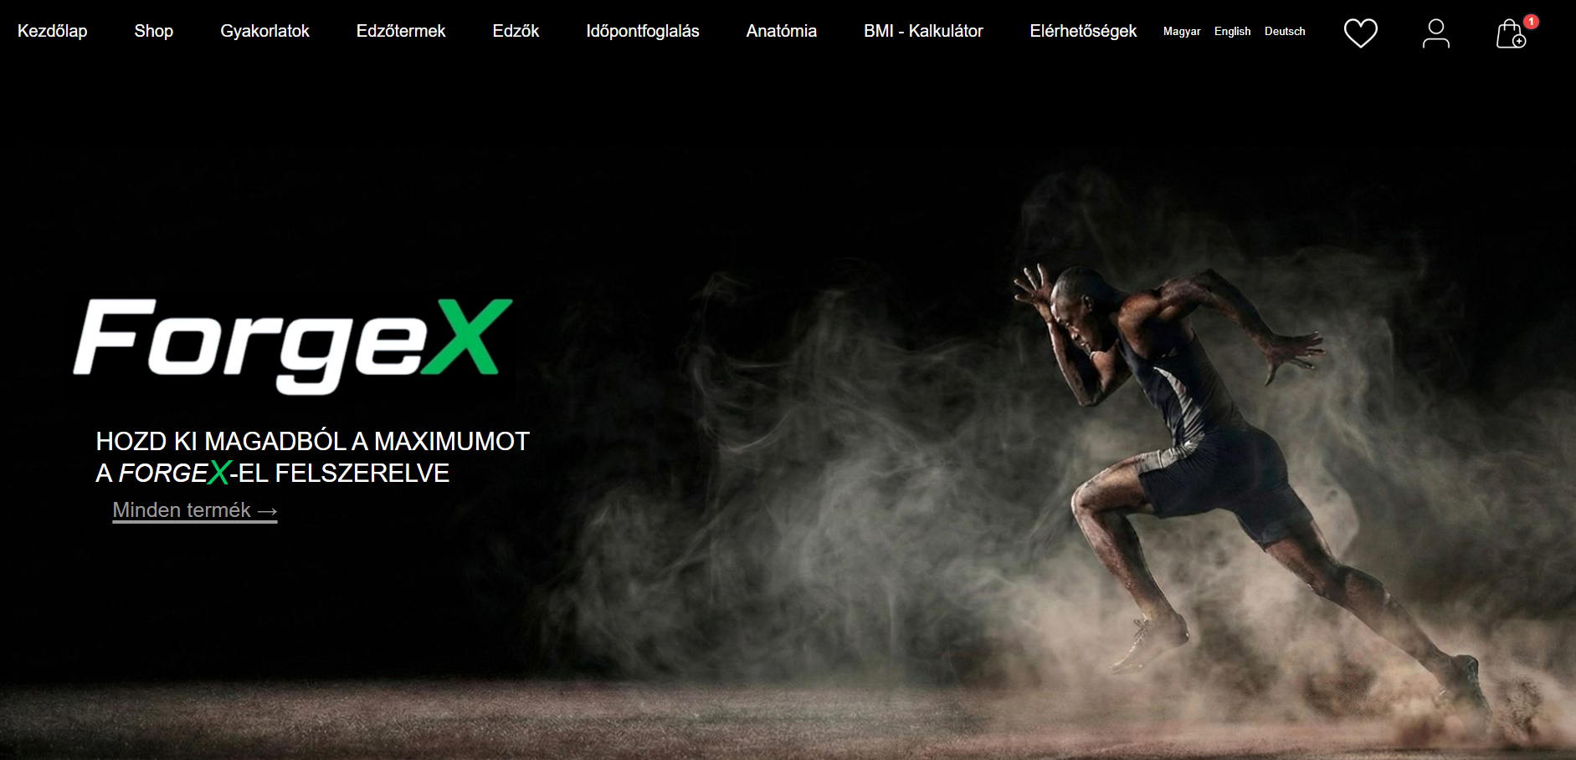
Asztali számítógép:

Slide 14
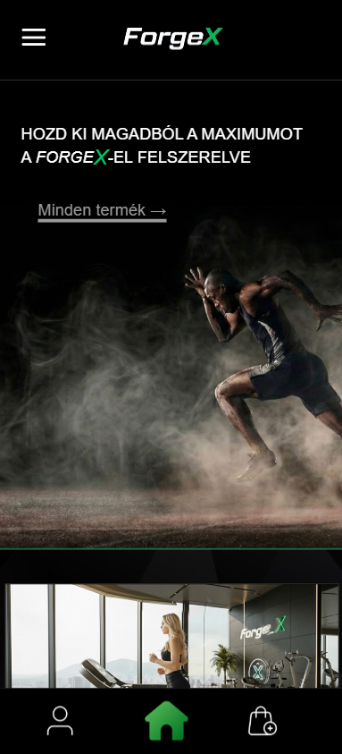
Mobil:

Slide 15
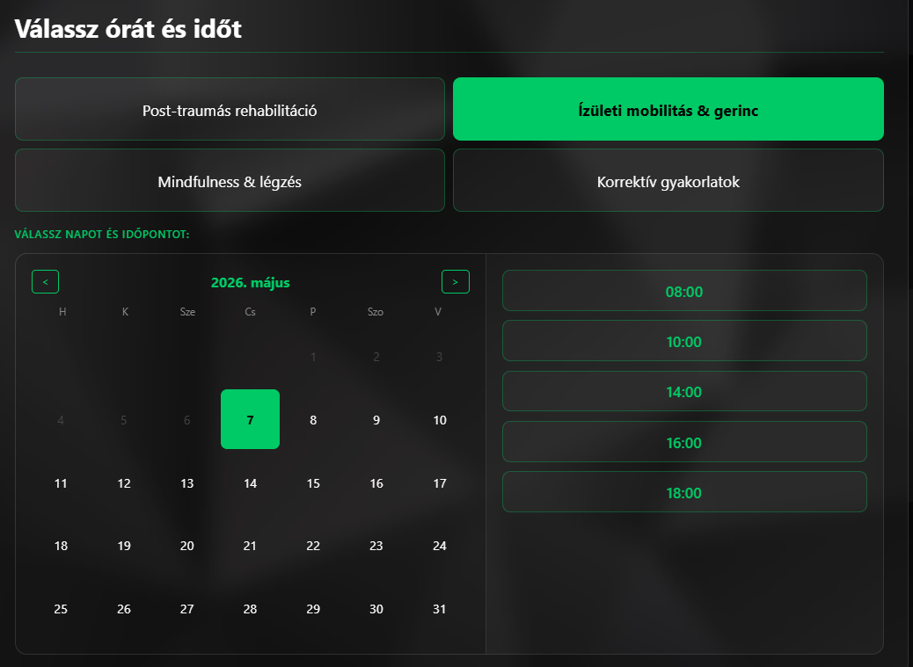
Kiemelt funkciók:
Időpontfoglalás:
A felhasználónak lehetősége van az általa kiválasztott edzőhöz különböző edzésekre jelentkezni.
Ezt az Időpontfoglalás fülön az egyedi naptár segítségével teheti meg.

Slide 16
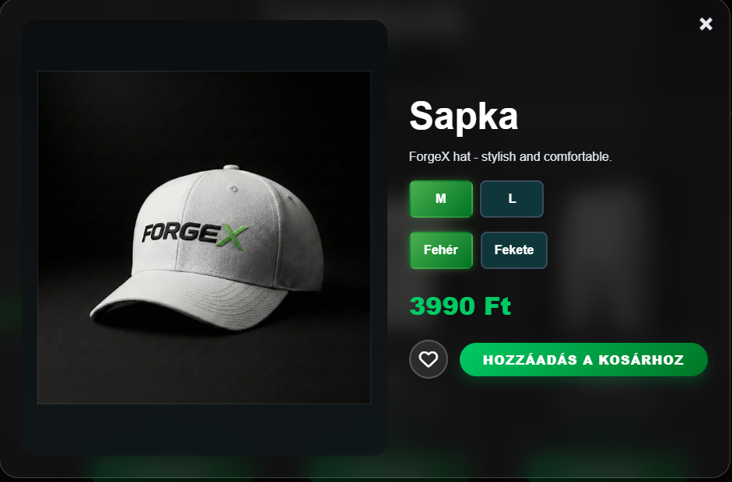
Kiemelt funkciók:
Webshop:
A ForgeX webshopja egy olyan dinamikus
e-kereskedelmi modul, amely a Firebase Firestore-ban tárolt termékadatokat valós időben szinkronizálja a kosár tartalmával, biztosítva a felhasználók számára a zökkenőmentes termékböngészést.
Valamint egy szintén valós idejű dinamikusan változó szűrőt is beépítettünk a könnyedebb vásárlásért.

Slide 17
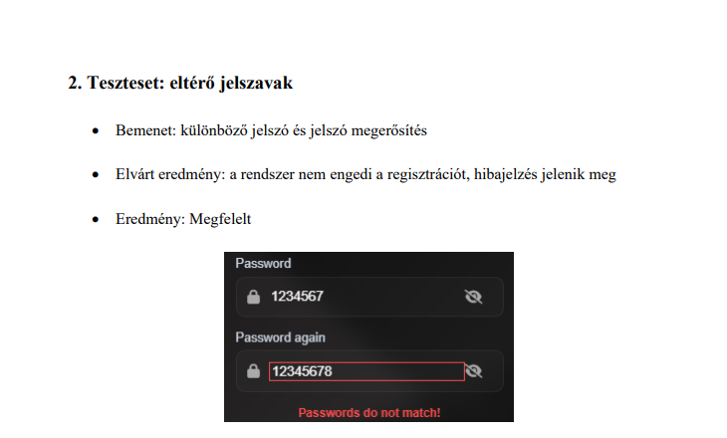
Tesztelési folyamatok:
Példa a tesztelésre:
A weboldalt manuálisan teszteltük amiknek az eredményét a dokumentációban rögzítettünk és képekkel illusztráltunk.

Slide 18



Terveink a jövőben:
AI asszisztens
Személyre szabott étrendek
Terméklista bővítése
Több edzőterem világszerte
Új edzővel és dietetikussal való együttműködés

Slide 19
Köszönjük a figyelmet!

